Slide 1
La gestion des exceptions

Slide 2
Introduction
C’est une erreur qui se produit pendant l’execution de notre programme
Une exception dans un programme implique generalement son arret d’execution

Slide 3
Comment faire pour poursuivre l’execution ?
Repérer les blocs pouvant générer une exception
Capturer l’exception correspondante
Afficher un message relatif a cette exception
Continuer l’execution

Slide 4
Exemple
Le message affiche à l’execution
Exception non gérée : System.DivideByZeroException : Tentative de division par zero. ...Program.cs :ligne 4
class Program {
static void Main(string[] args) {
int x = 0;
int y = 5 / x;
Console.WriteLine(x);
Console.WriteLine("Fin de calcul");
}
}

Slide 5
Comment faire pour capturer une exception ?
Utiliser un bloc try { ... } catch { ... }
Le try { ... } pour entourer une instruction susceptible de déclencher un exception
Le catch { ... } pour capturer l’exception et afficher un message qui lui correspond
Continuer l’execution

Slide 6
Exemple
Le message affiche à l’execution
a MyProject.Program.Main(String[] args) dans
C :/.../source/repos/MySolution/MyProject/Program.cs :ligne 43 Fin de calcul
class Program {
static void Main(string[] args) {
int x = 5, y = 0;
try {
Console.WriteLine(x / y);
}
catch (DivideByZeroException e) {
Console.WriteLine("Exception : Division par zero ");
}
Console.WriteLine("Fin de calcul");
}
}

Slide 7
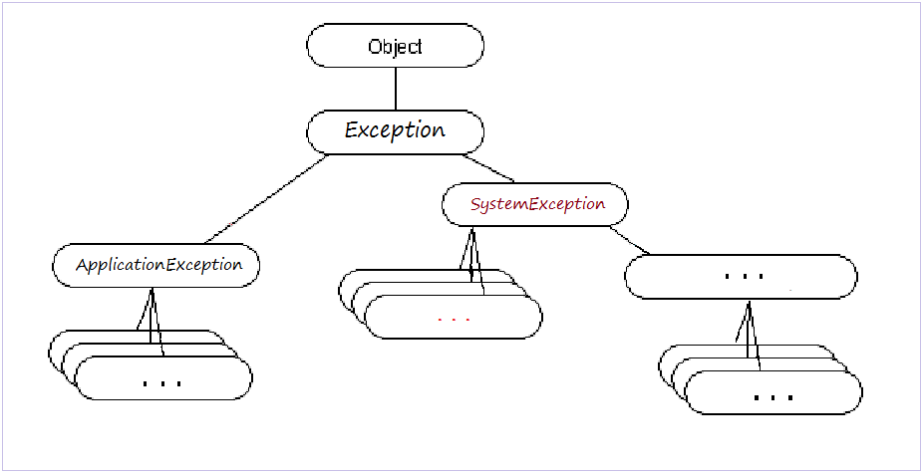
Hiérarchie des exceptions
C'est le modèle de la carte hiérarchique d'Exception dans CSharp.
La classe la plus élevée est Exception
Deux sous-classes directes sont SystemException et AplicationException
Les Exceptions disponibles dans CSharp sont généralement dérivées (derived) de SystemException. Alors que les Exceptions des utilisateurs (programmeur) devraient hériter de ApplicationException ou de ses sous-classes.

Slide 8
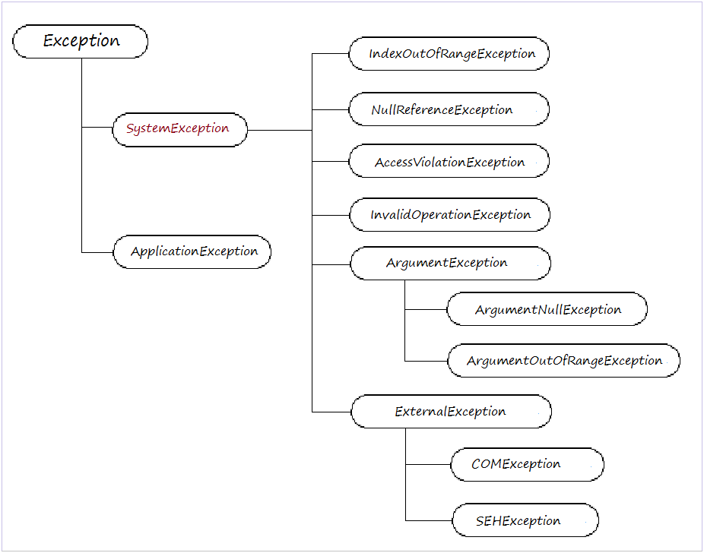

Slide 9
Les exception presonnalisé
Supposons que
codePostal doit contenir exactement 5 chiffres
Demarche a faire
Creer notre propre exception (qui doit etendre la classe Exception)
Dans le constructeur de Adresse, on lance une exception si codePostal ne contient pas 5 chiffres

Slide 10
Exemple
public class Adresse {
public string Rue { get; set; }
public string CodePostal { get; set; }
public string Ville { get; set; }
public Adresse(string rue, string ville, string codePostal) {
if (codePostal.Length != 5) {
throw new IncorrectCodePostalException();
}
Rue = rue;
Ville = ville;
CodePostal = codePostal;
} }
public class IncorrectCodePostalException : Exception {
IncorrectCodePostalException() : base("Le code postal doit contenir exactement 5 chiffres") { }
}

Slide 11
Exemple
static void Main(String[] args) {
Adresse a = null;
try {
a = new Adresse ("paradis", "Marseille", "1300") ;
}
catch(IncorrectCodePostalException icpe) {
Console.WriteLine(icpe.Message);
} }

